Slide 1

Министерство физической культуры
и спорта Пермского края
Опыт реализации проектов государственно-частного партнерства в сфере спорта
в Пермском крае
Министр физической культуры и спорта Пермского края Чеснокова Т.В.
2022

Slide 2
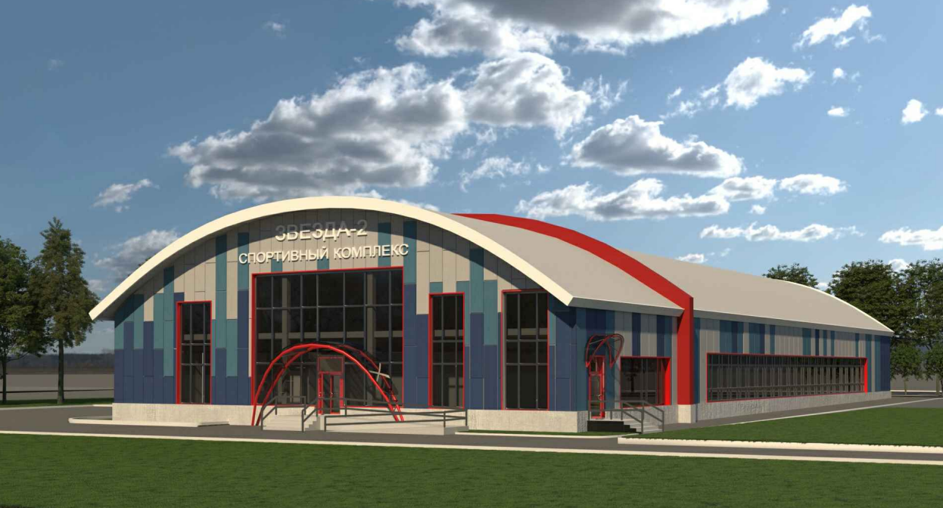
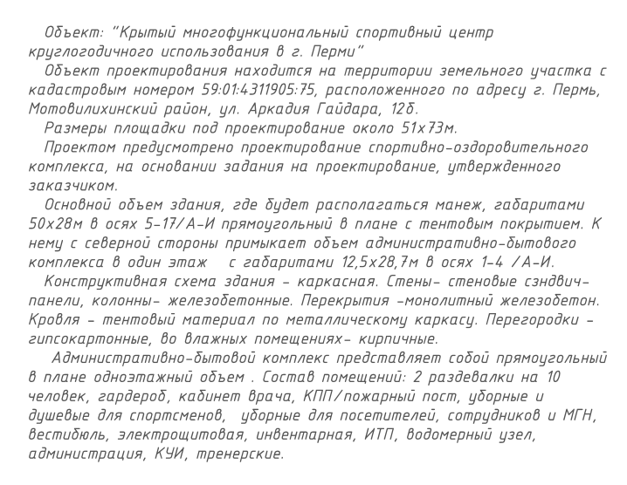

Строительство крытого многофункционального
спортивного центра для круглогодичного проведения учебно-тренировочных мероприятий , соревнований и турниров по игровым видам спорта, г. Пермь, ул. Аркадия Гайдара, 12 б
ОБЩАЯ СТОИМОСТЬ ПРОЕКТА:
85 млн. руб., в том числе:
Частный партнер: 17 млн. руб.;
за счет привлекаемого Частным партнером долгового финансирования: 58 млн. руб.;
Публичный партнер:
предоставление земельного участка, 10 млн. руб. (в случае победы в конкурсе проектов, на реализацию которых предоставляются субсидии из федерального бюджета бюджетам субъектов Российской Федерации на софинансирование создания (реконструкции) объектов спортивной инфраструктуры массового спорта на основании соглашений о государственно-частном (муниципально-частном) партнерстве и концессионных соглашений в рамках федерального проекта «Бизнес-спринт (Я выбираю спорт)»
Заключено соглашение ГЧП о реализации проекта;
Заключен договор аренды земельного участка;
Проводится разработка ПСД;
Заключены контракты на тех. присоединения;
Подана заявка на «Бизнес-спринт (Я выбираю спорт)»
Министерство физического развития и спорта Пермского края

Slide 3
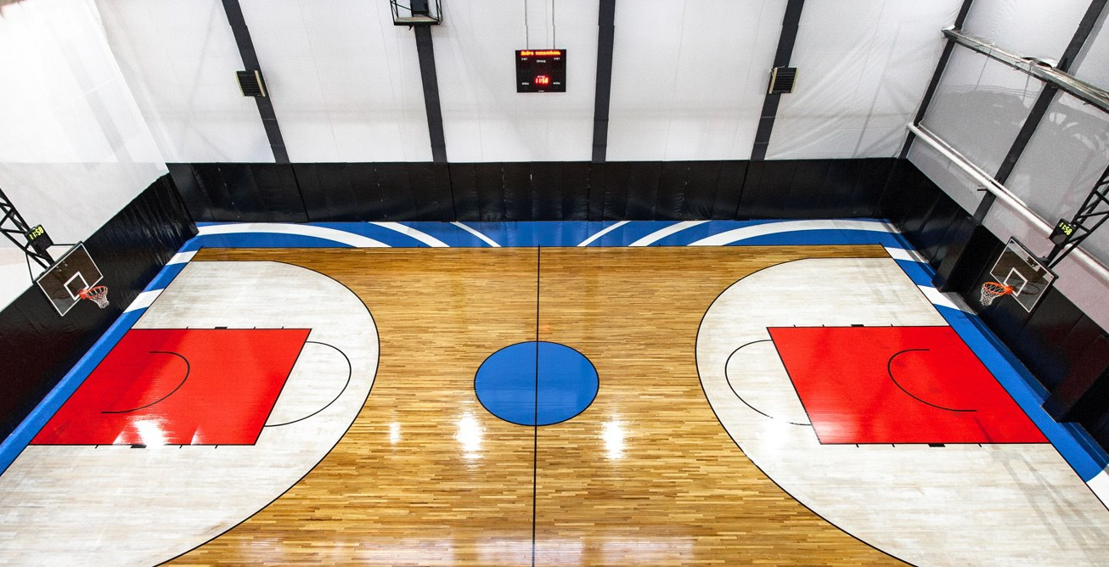

Строительство и эксплуатация объекта спорта «Центр баскетбола «АЭРОСФЕРА»
г. Пермь, ул. Клименко, 26
ЦЕНТР БАСКЕТБОЛА «АЭРОСФЕРА»
Спортивный зал не менее, чем с 250 зрительскими местами – 1;
Спортивный зал не менее, чем с 50 зрительскими местами – 2;
Входная группа и вестибюль – 1;
Инвентарные – 2;
Раздевалки для занимающихся – 6;
Тренажерный зал – 1;
Медицинский пункт-1.
Трибуны не менее, чем на 250 мест – 1;
Трибуны не менее, чем на 50 мест – 2;
Кольца баскетбольные – 6.
ОБЩАЯ СТОИМОСТЬ ПРОЕКТА
Частный партнер:
строительство здания,
оснащение оборудованием и инвентарем, эксплуатация объекта в период действия контракта: 150 млн. руб. + 12,8 млн. ежегодно.
Публичный партнер:
предоставление земельного участка;
компенсация расходов на техприсоединения и выносы сетей – 34, 414 млн. руб.;
компенсация коммунальных расходов ежегодно - 2, 524 млн. руб. в год.
Заключено соглашение ГЧП о реализации проекта;
Заключен договор аренды земельного участка.
Министерство физического развития и спорта Пермского края
О концессии по объектам спорта (спортивные концессии)

Slide 4
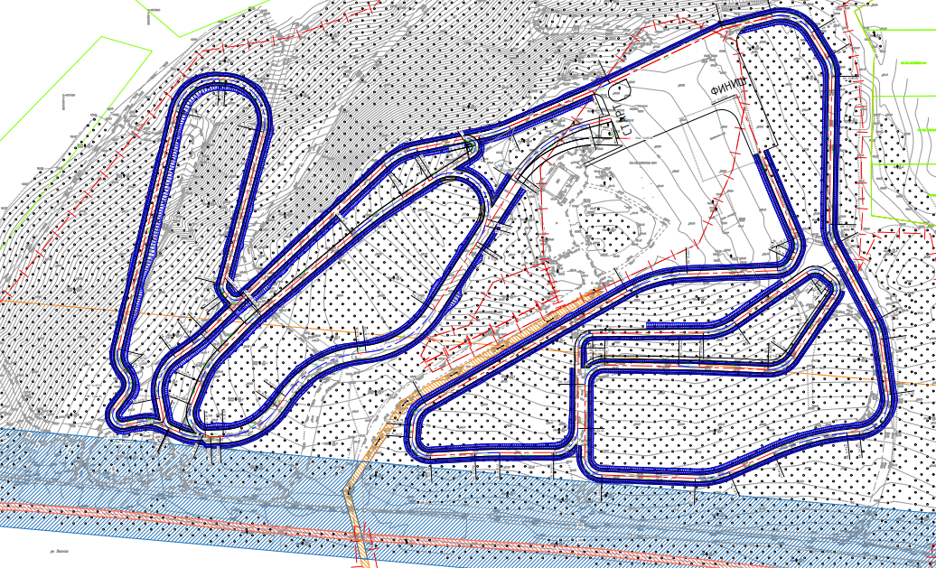
Устройство лыжероллерной трассы,
Пермский муниципальный район, д. Шилово
ОБЩАЯ СТОИМОСТЬ ПРОЕКТА
Концессионер:
3, 4 млн. руб.
За счет привлекаемого концессионером долгового финансирования: 5,2 млн. руб.
Концедент:
ПСД;
Средства на строительство: 60,3 млн. руб. (в случае победы в конкурсе проектов, на реализацию которых предоставляются субсидии из федерального бюджета бюджетам субъектов Российской Федерации на софинансирование создания (реконструкции) объектов спортивной инфраструктуры массового спорта на основании соглашений о государственно-частном (муниципально-частном) партнерстве и концессионных соглашений в рамках федерального проекта «Бизнес-спринт (Я выбираю спорт)»;
Предоставление оборудования (блочно-модульная лыжная база, вакс-кабина)
Общая протяженность асфальтобетонной лыжероллерной трассы - 3000 м. Строительство стартовой площадки и новых участков трассы длинной: 1400 м, 1100 м и 500 м. Ширина проезжей части 4 м. Радиусы закругления от 6 м до 20 м. Минимальный продольный уклон – 5%. Максимальный продольный уклон – 60%. Новые участки трассы предусмотрены по существующему рельефу, по существующим лесным просекам (действующим участкам лыжной трассы) или с частичной вырубкой мелколесья с предварительным снятием растительного грунта. Освещение лыжероллерной трассы с одной стороны трассы, энергосберегающие светильники.
Единовременная пропускная способность (ЕПС) – 40 человек,
годовая мощность – 144 000 человек.
Распоряжение о возможности заключения концессионного соглашения;
Разработано ПСД;
Получено положительное заключение гос. экспертизы;
Подана заявка на «Бизнес-спринт (Я выбираю спорт)»
Министерство физического развития и спорта Пермского края

Slide 5
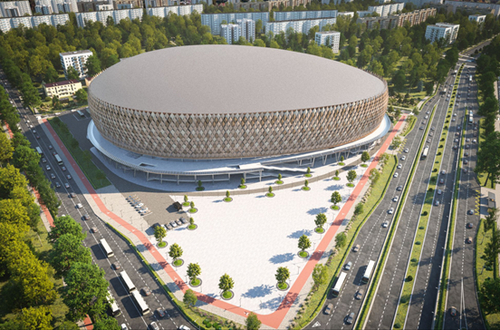
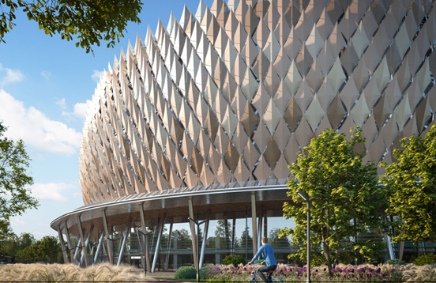
Планируемое строительство: многофункциональной спортивной арены на 10 500 зрительских мест, г. Пермь, Дзержинский район
Сроки реализации: 2022-2025 гг.
Стоимость: 18,017 млрд. руб., в том числе 2,8 –бюджет Пермского края
Универсальная спортивная арена:
главная арена 36 х 66 м вместимостью 10 000 человек;
тренировочная арена 30 х 60м с временными трибунами на 500 мест;
игровые тренировочные залы.
Площадь объекта – 72 556 кв. м.;
Количество этажей 6, в т. ч. 1 подземный
Комплекс предназначен для проведения:
хоккейных матчей IIHF, KHL, МХЛ, Высшей хоккейной лиги, по следж-хоккею;
Всероссийских соревнований по фигурному катанию;
баскетбольных матчей FIBA, Евролиги, Кубка Европы, Единой лиги ВТБ,РФБ;
тренировочного процесса по хоккею и фигурному катанию;
соревнований по шорт-треку Союза конькобежцев России;
концертных и культурно-массовых мероприятий
Получено положительное заключение на ПСД федерального автономного учреждения «Главное управление государственной экспертизы»;
Направлена заявка в ФАИП;
Разрабатывается концессионная инициатива.
Министерство физического развития и спорта Пермского края

Slide 6
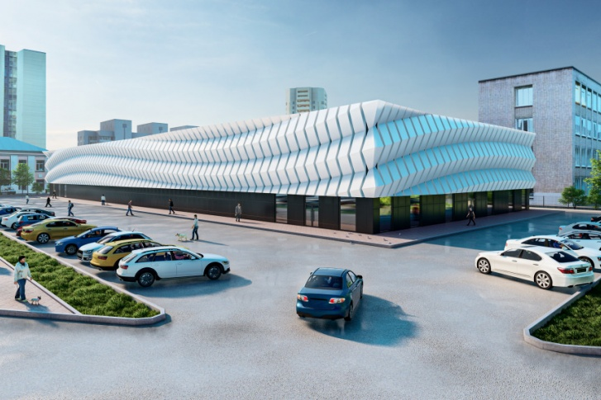
Планируемое строительство:
крытый ледовый комплекс «Факел» , г. Пермь, ул. Островского, 68
Приоритетный инвестиционный проект
Инвестор: строительство здания – 355 млн. руб.,
оснащение оборудованием и инвентарем,
эксплуатация объекта в период действия контракта.
Пермский край:
предоставление земельного участка
Площадь: 2, 8 тыс. кв.м.
Здание ледового комплекса 3-х этажное:
ледовое поле на 1 этаже – 28 х 60 м,
тренировочная ледовая арена 7 х11,4 м,
7 раздевалок для спортсменов,
1 балетный зал,
1 спортивный зал,
мед. кабинет,
буфет, тренерские, комната отдыха, сауна
Заключен договор на ПСД;
Ведется проектирование;
Получение ТУ.
Министерство физического развития и спорта Пермского края

Slide 7
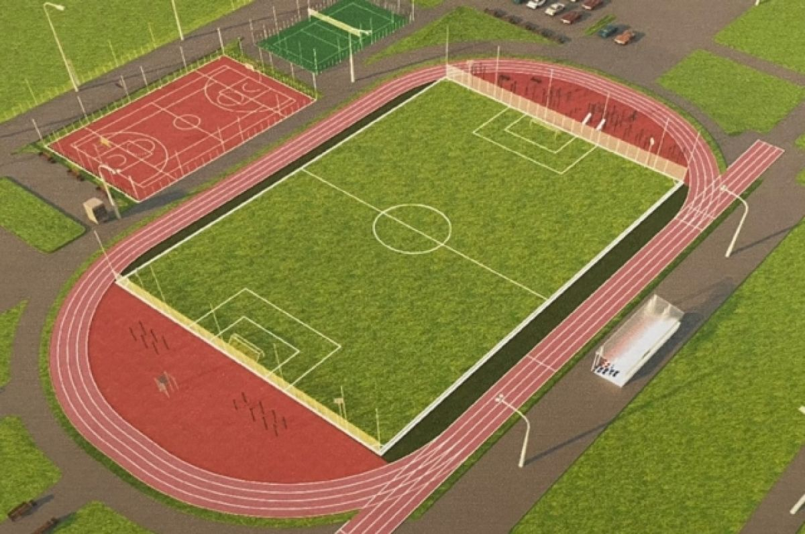
Создание «умных» спортивных площадок в Пермском крае
Создание «умной» спортивной площадки
МАОУ «Школа бизнеса и предпринимательства» г. Перми,
ул. Инженерная, 5:
заключено соглашение с МО, объявлен конкурс на поставку оборудования, ПСД на основание разработано
2. Создание «умной» спортивной площадки по адресу:
г. Пермь, ул. Докучаева, 21:
Заключение дополнительного соглашения с Минспортом РФ.
Министерство физического развития и спорта Пермского края

